Slide 1
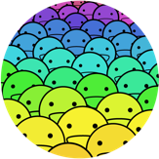
Transformer
大模型场景
ZOMI

Slide 2

视频目录大纲
文本模型​​（如GPT、BERT）
​​图像模型​​（如ResNet、DALL-E）
​​多模态模型​​（如CLIP、通义万相）
​​语音模型​​（如DeepSpeech、WaveNet）

Slide 3
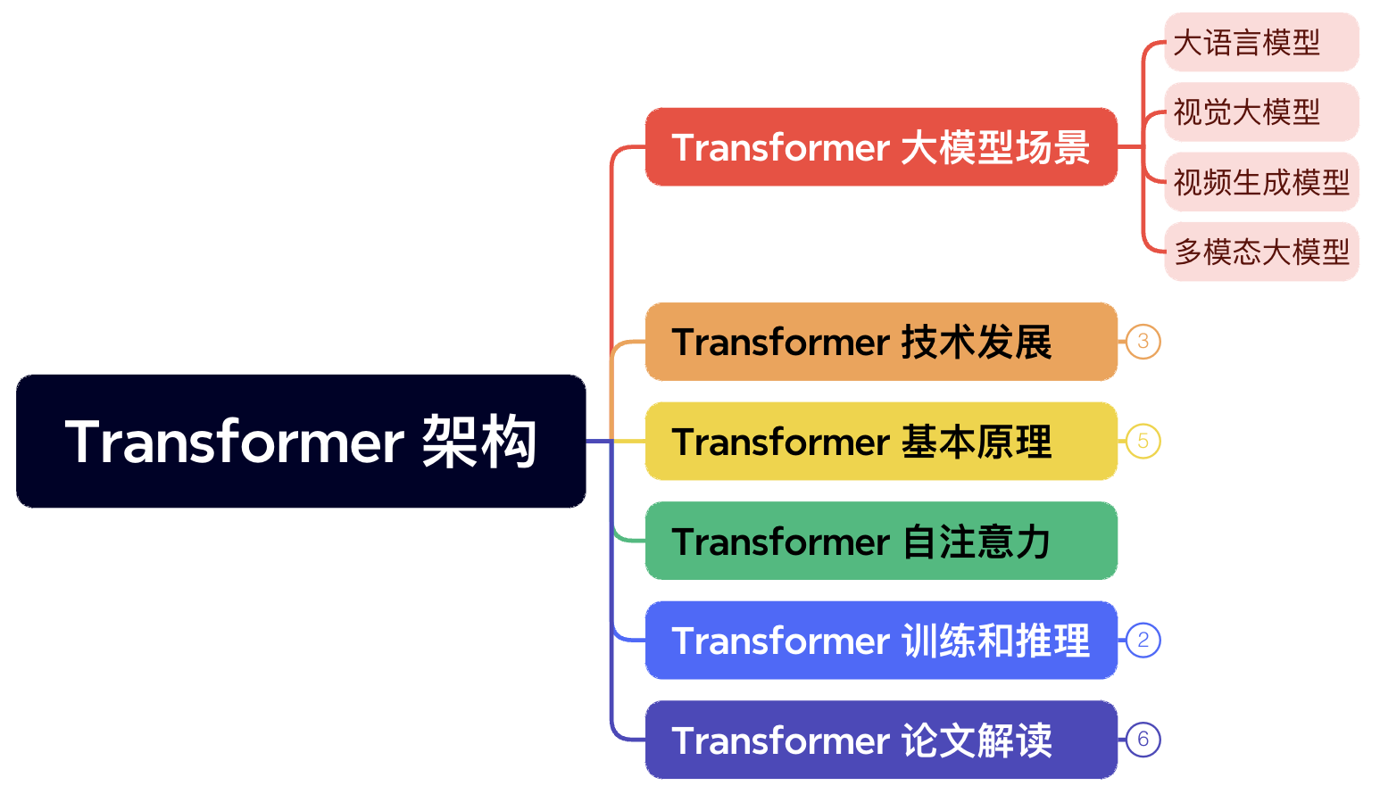
视频目录大纲

Slide 4
1. 01
大语言模型

Slide 5
大语言模型
​​BERT 衍生系列（RoBERTa/ALBERT/DistilBERT/FastBERT）​​
OpenAI ​​GPT 系列（GPT-1/2/3/4/4o）​​
Meta ​​LLaMA 系列（LLaMA-1/2/3/4）​​
Anthropic Claude系列（ Claude 1/2/3.5/4）
​​Google Gemini系列（ Gemini 1/2.0/2.5）
​​阿里通义千问（Qwen1/2/2.5）​​
​​智谱清言（GLM1/2/3/4）​​
​​幻方量化​​（ DeepSeek 1/2/3/R1）
国外大模型
国内大模型

Slide 6
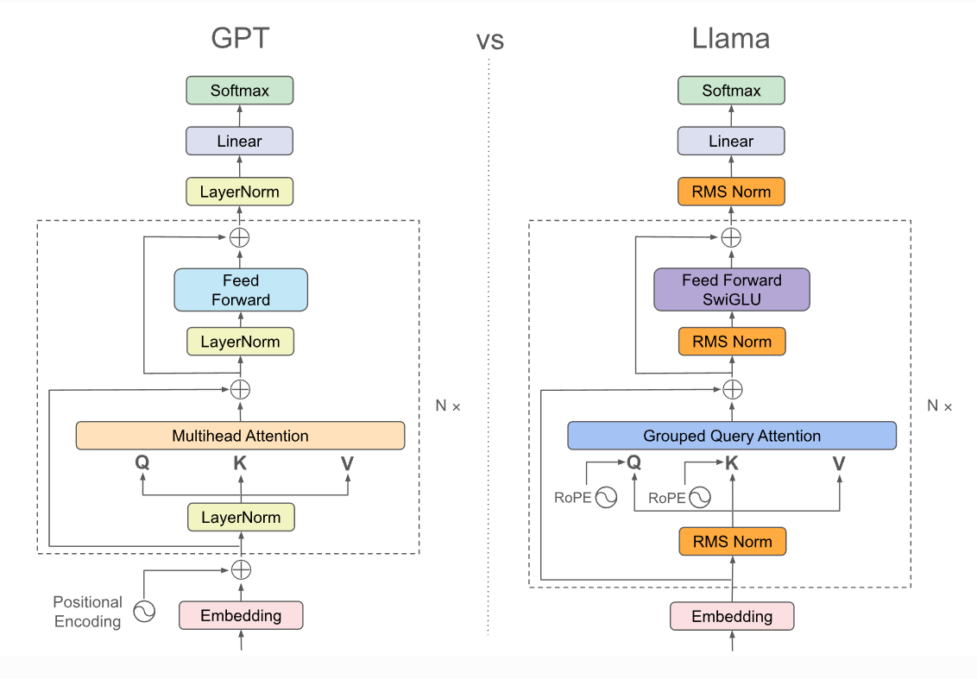
Transformer 大模型基本架构

Slide 7
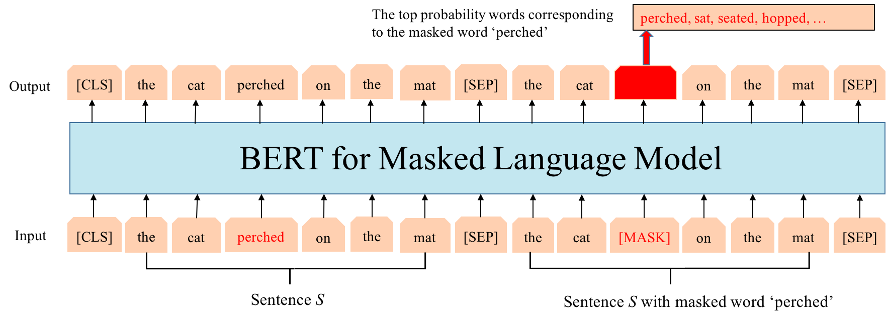
​​BERT 衍生系列
BERT：which stands for Bidirectional Encoder Representations from Transformers
BERT采用双向Transformer编码器，通过自注意力机制捕捉文本左右两侧的上下文信息

Slide 8
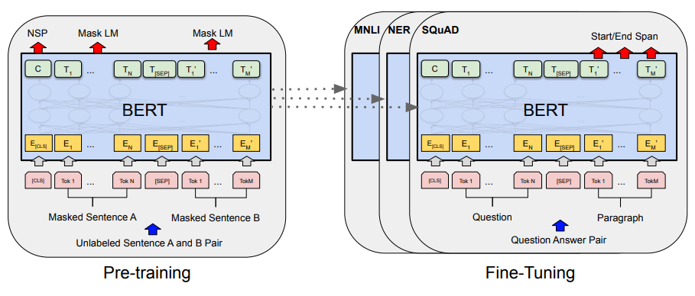
​​BERT 衍生系列
BERT：which stands for Bidirectional Encoder Representations from Transformers
BERT采用双向Transformer编码器，通过自注意力机制捕捉文本左右两侧的上下文信息

Slide 9
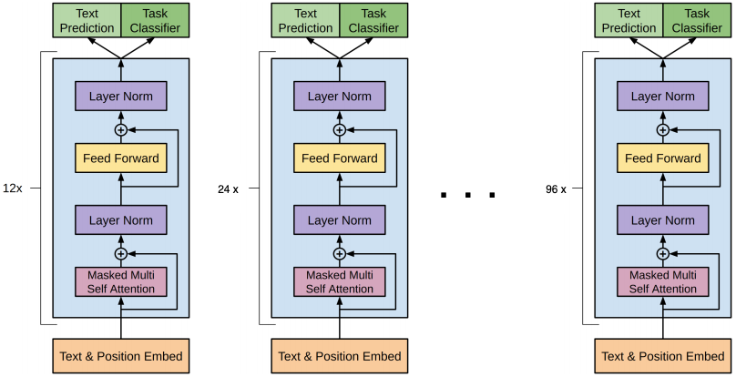
OpenAI ​​GPT 系列（GPT-1/2/3/4/4o）​​
从GPT-1的1.17亿参数到GPT-3的1750亿参数，再到GPT-4及后续版本的上万亿参数
基于自注意力机制（Self-Attention）的Transformer架构Decoder Only的自回归模型

Slide 10
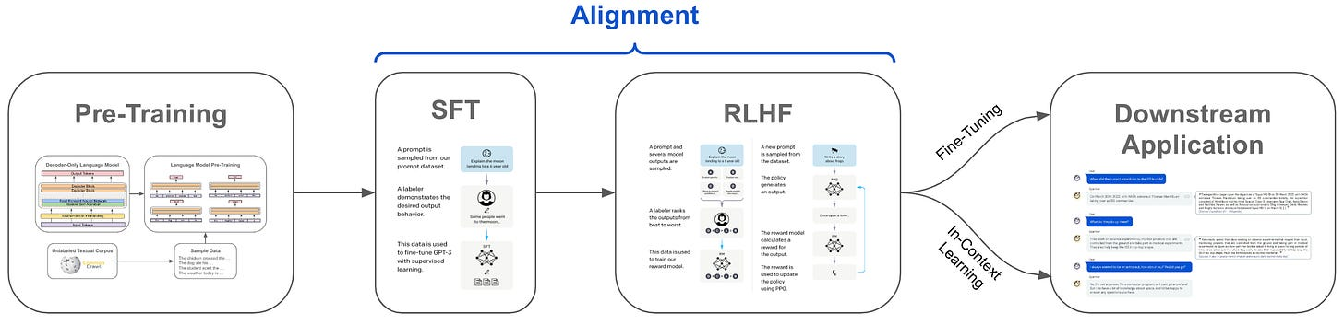
OpenAI ​​GPT 三阶段训练流程​​
预训练​​：利用海量无标注数据学习语言规律，实现自回归任务
​​监督微调（SFT）​​：通过标注好的数据优化任务性能，例如对话场景的意图对齐
​​基于人类反馈的强化学习（RLHF）​​：通过人类评分优化输出，减少偏见内容，提升安全性

Slide 11
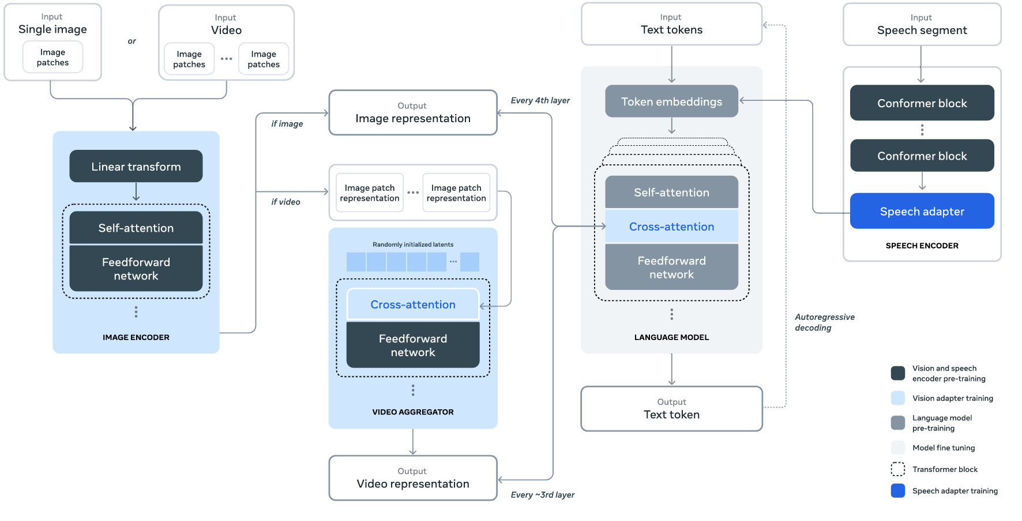
LLaMA 系列
预训练​​：利用海量无标注数据学习语言规律，实现自回归任务
​​监督微调（SFT）​​：通过标注好的数据优化任务性能，例如对话场景的意图对齐
​​基于人类反馈的强化学习（RLHF）​​：通过人类评分优化输出，减少偏见内容，提升安全性

Slide 12
技术演进关键节点​
架构创新​​：Transformer（2017）成为大模型基石，MoE架构（DeepSeek）提升计算效率；
​​开源生态​​：LLaMA 带动社区创新，国内模型如 Qwen、DeepSeek 推动本土化应用。

Slide 14
引用与参考
https://www.youtube.com/watch?v=sOPDGQjFcuM&t=1s
https://arxiv.org/abs/2308.00951
https://arxiv.org/abs/2106.05974
https://zhuanlan.zhihu.com/p/652536107
PPT 开源在：https://github.com/chenzomi12/AIInfra

